Slide 1
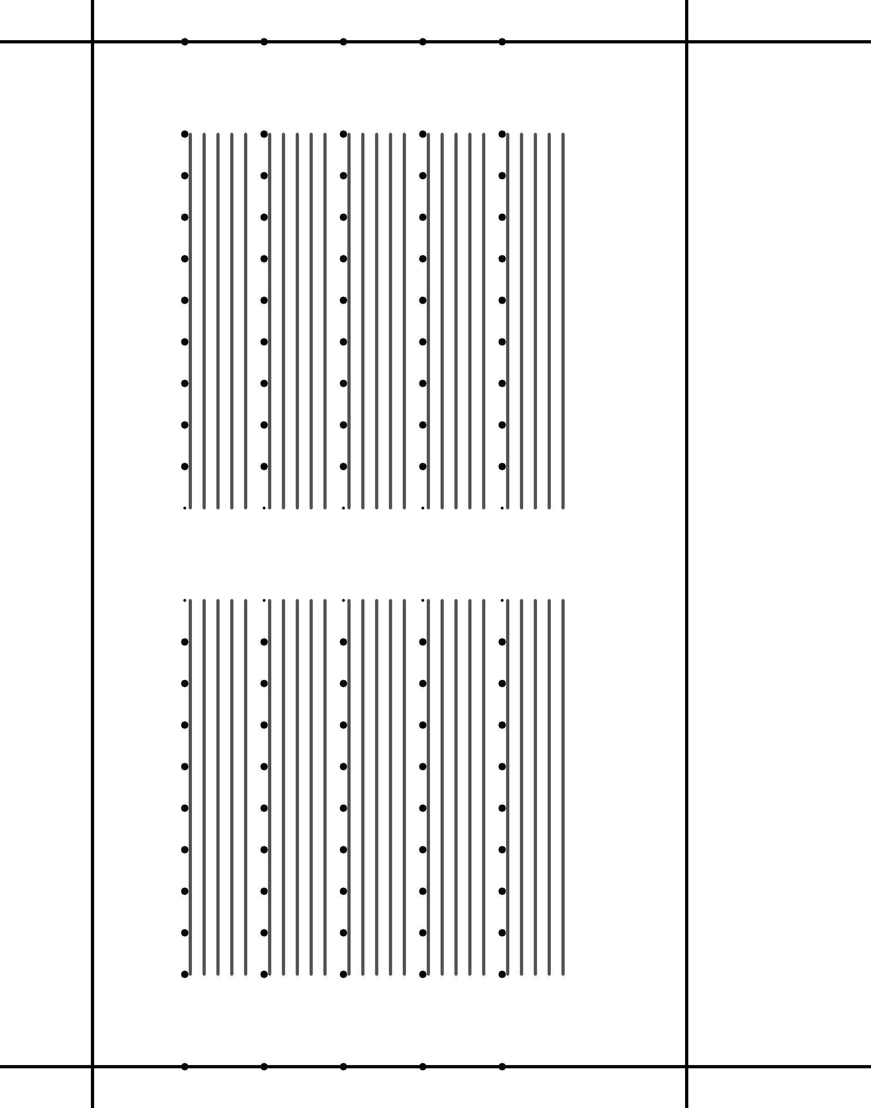
m
e
q
C = 해상도
D = 가로 점 개수
a
b
o
k
I
h
기둥과 배지 사이 거리(r)
중앙 기둥과 배지 사이 거리(p)
배지두께(s)
g
f

